Slide 1
AGP系統介紹 – 成衣合約書 - 成衣合約書取號
遠資 – 陳芳瑜 Sharon 2015-11-05
Notes:
以下介紹訂單處理中訂單開立及修改頁面操作

Slide 2
Agenda
成衣合約書取號
添加/刪除此本合約的FEPO
舊合約FEPO轉換
完成成衣合約書維護

Slide 3
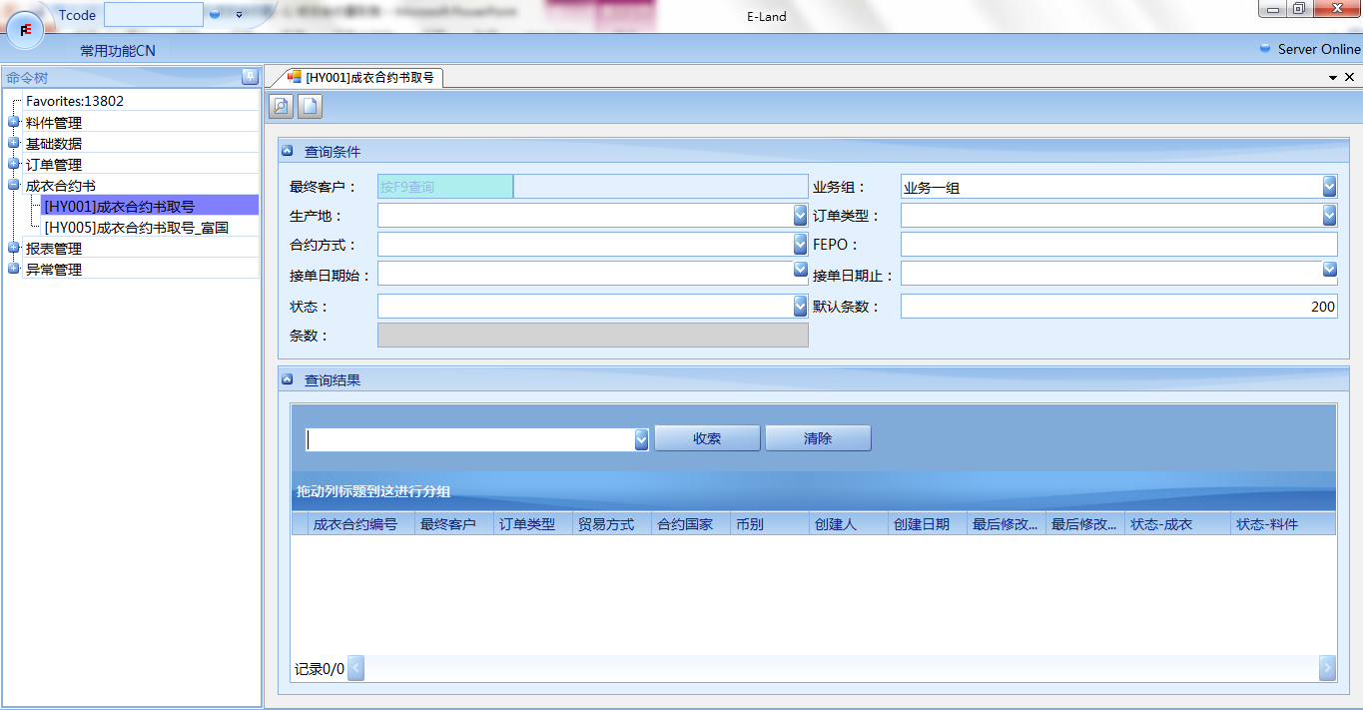
成衣合约書取號
進入成衣合約書→ [HY001]成衣合約書取號

Slide 4
成衣合约書取號
點選 新增進行取號
Ps. 可在需求前先做取號，也可在需求後做取號，但需在做需求維護前(購料單生成前)先完成取號動作

Slide 5
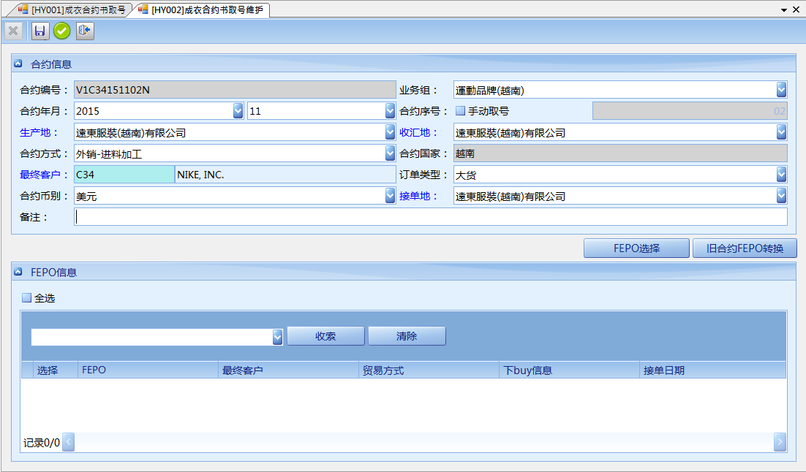
新增合约信息
合約信息
合約編號：依據生產地、業務組、最終客戶、合約年月及合約方式為編碼依據，上述條件皆輸入完成後即自動產生合約編號。
業務組：選擇此本合約書的所屬業務組。
合約年月：選擇該本合約年月，預設值為目前年月。
合約序號：可手動取號。
生產地：生產地必選。
收匯地：收匯地必選。
Ps. 客人下訂單的時間若非常接近，儘量使用同一個合約號，因後續動作會依合約號碼分別進行，以減少後段繁鎖作業

Slide 6
新增合约信息
合約方式：選擇合約方式。(越南目前以進料加工為主)
合約國家：根據生產地系統自動帶出合約國家。
9. 最終客戶：最終客戶必選。
10. 訂單類型：選擇訂單類型。
11. 合約幣別：選擇合約幣別。
接單地：接單地必選(依所屬業務組做選擇，如為越南業務組，就選擇越南)。
備註：輸入備註。
Ps. 相同生產地、相同收匯地、相同合約方式、相同最終客戶、相同訂單類型、相同合約幣別、相同接單地的條件的訂單，合為同本合約書。

Slide 7
FEPO信息 – 新增
FEPO信息
點選FEPO選擇

Slide 8
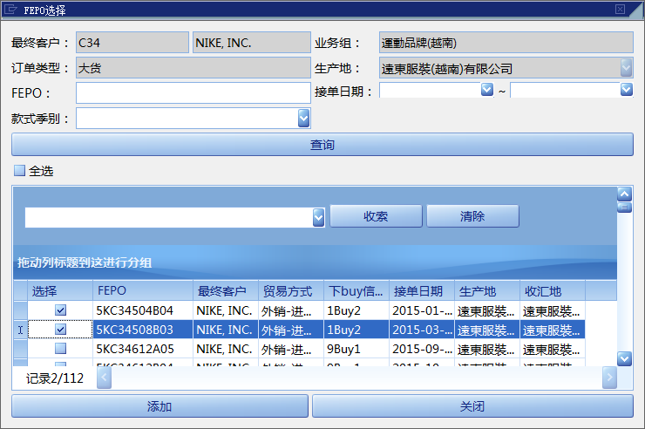
新增FEPO選擇
最終客戶、業務組、訂單類型及生產地依合約信息帶出。
其他欄位依需求輸入查詢條件，點選查詢
勾選需加入此本合約書的FEPO，點選添加，可多選

Slide 9
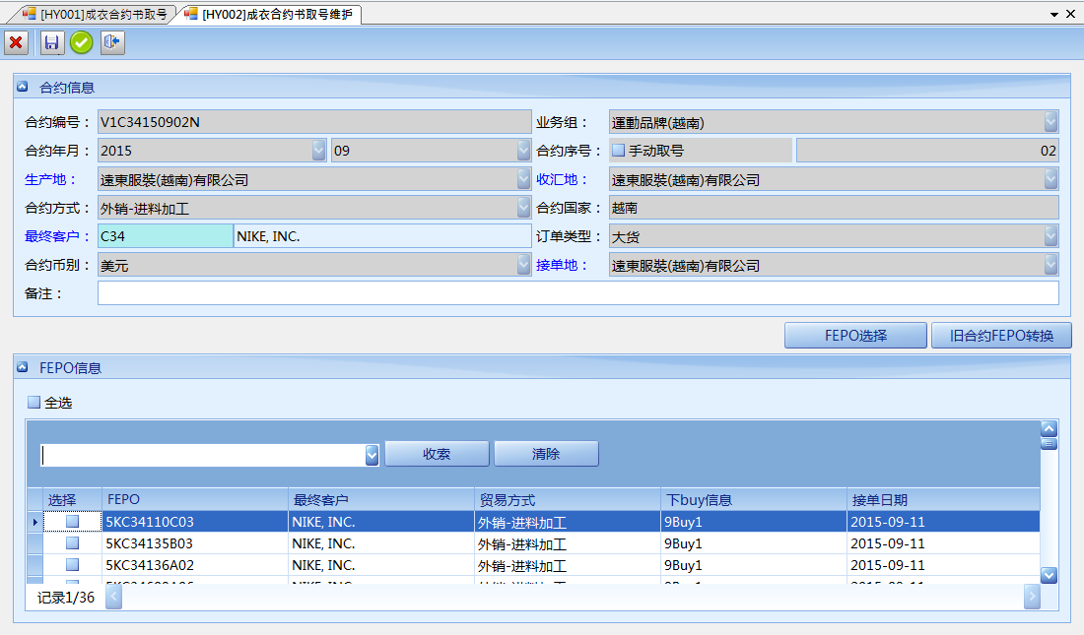
FEPO信息 – 刪除
如需刪除FEPO，勾選此筆FEPO，點擊右鍵，選擇刪除

Slide 10
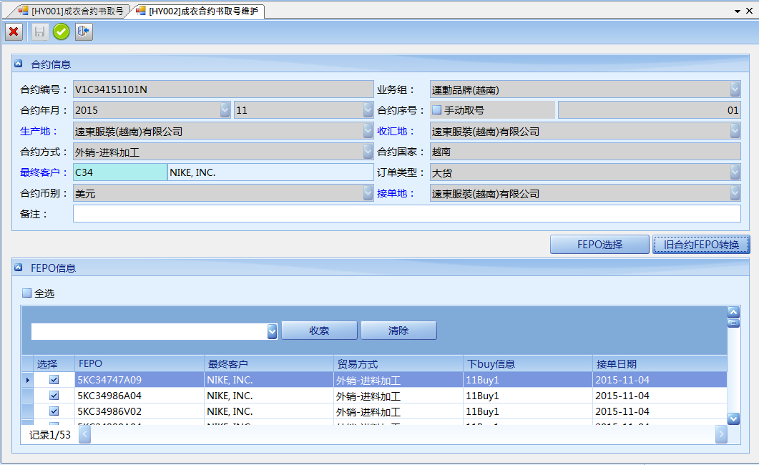
合約FEPO - 轉換
舊合約FEPO轉換：要將別本已完成的合約書，將FEPO轉換至此本合約書，即可點選此鈕做變更。
點選舊合約FEPO轉換

Slide 11
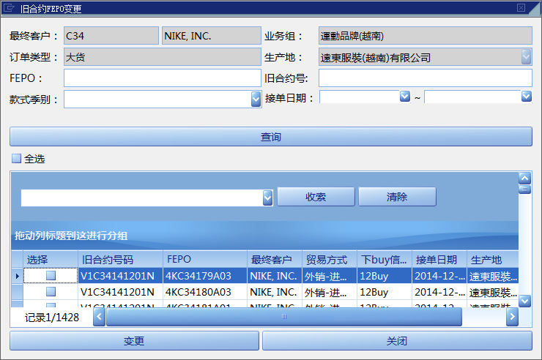
合約FEPO - 轉換
舊合約FEPO變更
輸入查詢條件，查詢出要轉換合約號的FEPO
勾選要轉換的FEPO，點選變更
Ps. 若舊合約已提交產銷且產銷已接收，即不可轉換

Slide 12
成衣合約書取號維護完成
保存：維護內容後可點選保存。
確認：確認FEPO信息皆無誤，即可全選FEPO後，點選確認進行提交至產銷。
刪除：刪除此本成衣合約書。

Slide 13
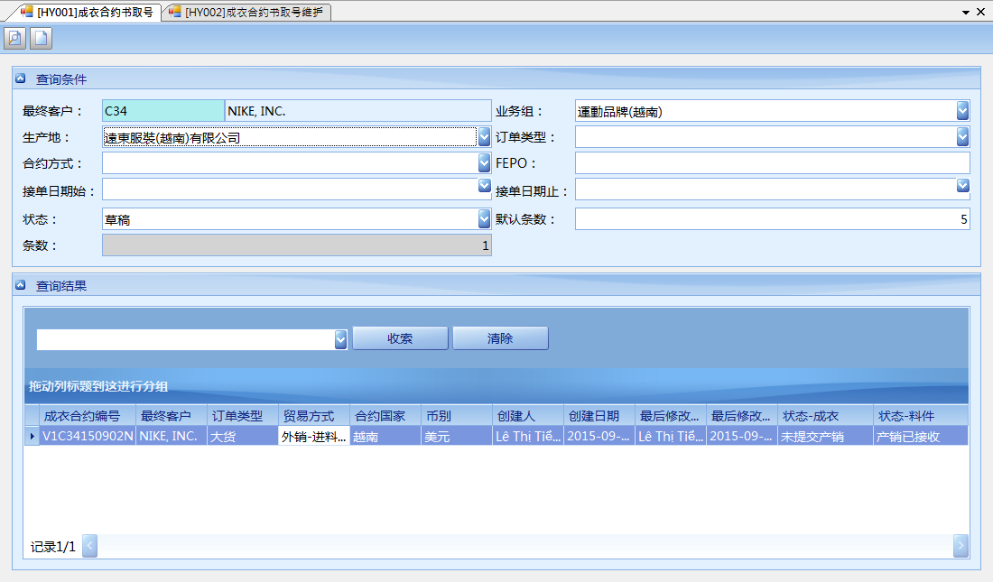
查詢成衣合約書
依需求輸入查詢條件，點選
於查詢結果雙擊開啟

Slide 14
總結
成衣合約書取號
添加/刪除此本合約的FEPO
舊合約FEPO轉換
完成成衣合約書維護

